Slide 1
KAJ BI BILO DOBRO VEDETI PRI IZBIRI SREDNJE ŠOLE ?

Slide 2
Kaj bi lahko pomenili ti dve števili?
80
8
Zapišite idejo.

Slide 3
KAJ BI BILO DOBRO VEDETI PRI IZBIRI SREDNJE ŠOLE ?
IZBIRA ŠOLE NI NAKUP običajnega prodajnega artikla
Če se zmotiš v izbiri šole, pa tega ni možno več zlahka popraviti, ker prepozno (pri 20 letih oz. ob koncu 1. letnika študija)ugotoviš, da ni poti niti naprej niti nazaj.
DANES je običajno stalno menjavanje poklicev in delovnih mest, potrebno je stalno prilagajanje novostim v službi in pridobivanje novih znanj in spretnosti in nenazadnje si je potrebno zastaviti vprašanje ali si moram celo sam ustvariti svoje delovno mesto ?
Danes ne poznamo delovnih mest, ki jih boste zasedli.

Slide 4
KAJ BI BILO DOBRO VEDETI PRI IZBIRI SREDNJE ŠOLE ?
IZBIRA ŠOLE JE zato pomembna OSEBNOSTNA ODLOČITEV
Izbiraš BODOČO IZOBRAZBO – kaj boš znal, vedel, česa boš sposoben, odločaš se za zgodnejši poklic ali daljši študij,
ALI SE BOŠ SPOSOBEN VEDNO ZNOVA SAMOSTOJNO UČITI NOVOSTI V TVOJI STROKI?
Izbiraš tudi bodoče prijatelje in družbeni ugled.
TODA POZOR: samo spričevalo končane šole ti ugleda samodejno ne da, moraš se dokazati z delom. Vprašajte se, koga ljudje stalno iščemo – najboljšega zdravnika, pravnika, profesorja, enako najboljšega obrtnika ali mojstra. Ugled pride s KVALITETO tvojega dela in ne z VRSTO dela. Zato je pomembno presojati – v katerem poklicu bom lahko zelo dober, uspešen, zadovoljen in kreativen?

Slide 5
Gimnazija – da ali ne?
napor za dokončanje gimnazije prevelik???
enakovrednost splošne in poklicne mature je omogočala, da je bila pot na fakulteto preko »tehnika« mnogo lažja.
Od letošnjega leta se je vrednotenje mature spremenilo v prid splošne mature.
Uveljavljanje mnenja, da z gimnazijo nisi »nič« je lahko priročen izgovor, zakaj nekdo ne gre na gimnazijo.
Tudi ni namen, da gre več kot približno 25% vsake generacije v gimnazijo.
Teh 25% ima najboljšo sposobnost stalnega prilagajanja, usvajanja novih znanj in novih postopkov v proizvodnih procesih ali družbenem razvoju. Imajo tako široko osnovno znanje, da so lahko v življenju »vse«.

Slide 6
RAZLIKA MED SPLOŠNO IN POKLICNO MATURO v številu predmetov
SPLOŠNA MATURA – 5 PREDMETOV ( SLO, MAT, TJ, 2 IZBIRNA PREDMETA, vsi izpiti so ocenjeni izven šole po skupnih kriterijih
POKLICNA MATURA – 4 PREDMETI ( SLO, MAT ali TJ, strokovni predmet in projektna naloga ali izdelek ali storitev), vsi izpiti so ocenjeni znotraj šole po skupnih kriterijih

Slide 7
RAZLIKA V ŠTEVILU UR POUKA

Slide 8
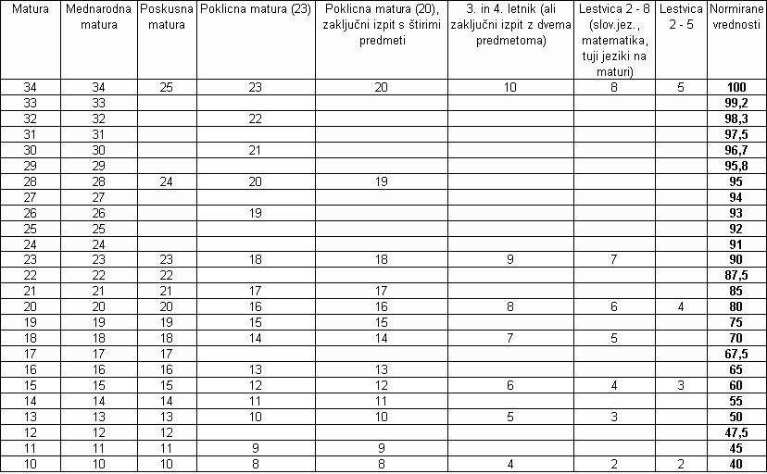
Do sedaj enakovrednost v vrednotenju mature za vse programe

Slide 9
VREDNOTENJE PO STAREM
Po 13 letih ugotavljajo šolske oblasti, da kvaliteta študija na UNI programih izjemno pada.
VRSTA MATURE | MAKSIMALNO ŠTEVILO TOČK | VREDNOTENJE V TOČKE ZA IZRAČUN TOČK ZA VPIS PO STAREM
Splošna matura | Max. 34 točk | Vrednotenje 100 točk
Poklicna matura | Max 23 točk | Vrednotenje 100 točk

Slide 10
Primer izračuna po starem

Slide 11
Vrednotenje po novem – UNI programi
PRILOGA 2:
Tabela za pretvorbo ocen pri točkovanju omejitve vpisa na univerzitetnih študijskih programih prve stopnje in enovitih magistrskih študijskih programih druge stopnje
Splošna matura, mednarodna matura, poklicna matura, zaključni izpit po 1. 6. 1995 ⁽¹⁾ | Poskusna matura, Zaključni izpit pred 1. 6. 1995 s petimi predmeti | Zaključni izpit pred 1. 6. 1995 s štirimi predmeti ⁽²⁾ | Zaključni izpit z dvema predmetoma, Srednješolska diploma, 3. in 4. letnik | Lestvica 2-8 ⁽³⁾ | Lestvica 2-5 ⁽⁴⁾ | Normirane vrednosti
34 | 25 | 20 | 10 | 8 | 5 | 100
33 |  |  |  |  |  | 99,2
32 |  |  |  |  |  | 98,3
31 |  |  |  |  |  | 97,5
30 |  |  |  |  |  | 96,7
29 |  |  |  |  |  | 95,8
28 | 24 | 19 |  |  |  | 95
27 |  |  |  |  |  | 94
26 |  |  |  |  |  | 93
25 |  |  |  |  |  | 92
24 |  |  |  |  |  | 91
23 | 23 | 18 | 9 | 7 |  | 90
22 | 22 |  |  |  |  | 87,5
21 | 21 | 17 |  |  |  | 85
20 | 20 | 16 | 8 | 6 | 4 | 80
19 | 19 | 15 |  |  |  | 75
18 | 18 | 14 | 7 | 5 |  | 70
17 | 17 |  |  |  |  | 67,5
16 | 16 | 13 |  |  |  | 65
15 | 15 | 12 | 6 | 4 | 3 | 60
14 | 14 | 11 |  |  |  | 55
13 | 13 | 10 | 5 | 3 |  | 50

Slide 12
Vrednotenje mature po novem
VRSTA MATURE | MAKSIMALNO ŠTEVILO TOČK | VREDNOTENJE V TOČKE ZA IZRAČUN TOČK ZA VPIS PO STAREM
Splošna matura | Max. 34 točk | Vrednotenje 100 točk
Poklicna matura | Max 23 točk | Vrednotenje 90 točk

Slide 13
Priloga 1: Tabela za pretvorbo ocen pri točkovanju omejitve vpisa na visokošolskih strokovnih študijskih programih prve stopnje
SPLOŠNA MATURA | MEDNARODNA MATURA | POSKUSNA MATURA | POKLICNA MATURA (23) | POKLICNA MATURA (20), ZAKLJUČNI IZPIT S ŠTIRIMI PREDMETI | ZAKLJUČNI IZPIT Z DVEMA PREDMETOMA, SR. DIPLOMA, 3. IN 4. LETNIK | LESTVICA 2 - 8 (slov.jezik, matematika, tuji jeziki na maturi) | LESTVICA 2 - 5 | NORMIRANE VREDNOSTI
34 | 34 | 25 | 23 | 20 | 10 | 8 | 5 | 100
33 | 33 |  |  |  |  |  |  | 99,2
32 | 32 |  | 22 |  |  |  |  | 98,3
31 | 31 |  |  |  |  |  |  | 97,5
30 | 30 |  | 21 |  |  |  |  | 96,7
29 | 29 |  |  |  |  |  |  | 95,8
28 | 28 | 24 | 20 | 19 |  |  |  | 95
27 | 27 |  |  |  |  |  |  | 94
26 | 26 |  | 19 |  |  |  |  | 93
25 | 25 |  |  |  |  |  |  | 92
24 | 24 |  |  |  |  |  |  | 91
23 | 23 | 23 | 18 | 18 | 9 | 7 |  | 90
22 | 22 | 22 |  |  |  |  |  | 87,5
21 | 21 | 21 | 17 | 17 |  |  |  | 85
20 | 20 | 20 | 16 | 16 | 8 | 6 | 4 | 80
19 | 19 | 19 | 15 | 15 |  |  |  | 75
18 | 18 | 18 | 14 | 14 | 7 | 5 |  | 70
17 | 17 | 17 |  |  |  |  |  | 67,5
16 | 16 | 16 | 13 | 13 |  |  |  | 65
15 | 15 | 15 | 12 | 12 | 6 | 4 | 3 | 60
14 | 14 | 14 | 11 | 11 |  |  |  | 55
13 | 13 | 13 | 10 | 10 | 5 | 3 |  | 50
12 | 12 | 12 |  |  |  |  |  | 47,5
11 | 11 | 11 | 9 | 9 |  |  |  | 45
10 | 10 | 10 | 8 | 8 | 4 | 2 | 2 | 40

Slide 14
NA KAJ NAJ ŠE POMISLIMO OB IZBIRI SREDNJE ŠOLE?
Kam me vodi izbrani program – v VIS poklic ali v UNI študij in kasnejši poklic?
Kaj so moje močne in šibke točke – ročne spretnosti, abstraktno delo – branje, pisanje, razmislek, vodenje?
Katero področje me močno zanima? – stroji, delo z ljudmi, tuje kulture- tuji jeziki, računalniki, kateri hobi gojiš?

Slide 15
NA KAJ NAJ ŠE POMISLIMO OB IZBIRI SREDNJE ŠOLE?
Strah pred neznanim morda poraja takšna vprašanja: Kaj bodo storili zame na tej šoli? Kakšna je malica? Koliko je ekskurzij na šoli ? Ali bodo prijazni do mene? Ali me bodo razumeli? Ali bodo zahtevali prveeč? učitelji preveč?

Slide 16
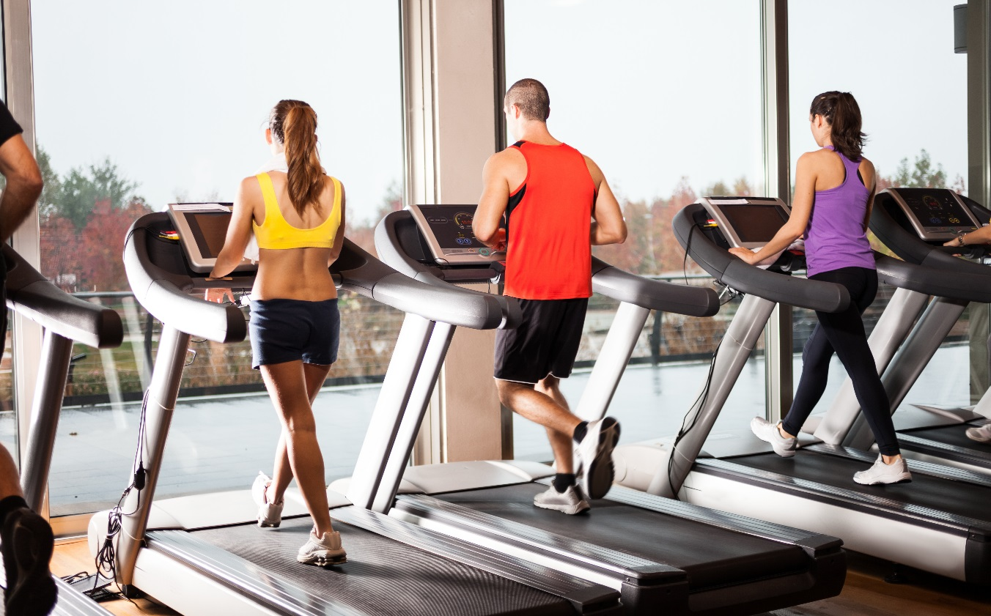
NA KAJ NAJ ŠE POMISLIMO OB IZBIRI SREDNJE ŠOLE? – bistvena vprašanja o sebi !!!
Koliko sem pripravljen vložiti v sebe in svoj razvoj?
kaj bom lahko naredil iz sebe v izbrani šoli?
Kaj če ne bom zmogel –
kakšno pomoč bom lahko
poiskal?
Kaj če bom zmogel več kot
ostali – ali mi bo šola
nudila dodatne aktivnosti?

Slide 17
KOGA ZAPOSLUJEJO DELODAJALCI ?
Iščejo ljudi z širokim in odličnim znanjem ter KREATIVNOSTJO ,
globalno danes poteka tekma za kreativne talente – kdo jih bo zaposlil in uporabil za razvoj svojih izdelkov?
Toda to ne velja le za gimnazijce – to velja za vse poklice – vsak je lahko kreativen, če najprej odlično obvlada svoje področje dela.
Odlično obvladati pomeni poznati podatke, zakonitosti, skratka kar je največ možno na čim več področjih,
nato pa samostojno in kreativno oz. divergentno razmišljati o rešitvah,
Če želite službo, si morate nabrati izkušnje z širokega spektra znanosti, interesov, vključiti svoj hobi, vključiti veščine vodenja, timskega dela..

Slide 18
Kreativnost pri majhnih otrocih!
Tako lahko poimenuje otrok to rastlino - VELIKA ROŽA

Slide 19
Kaj se zgodi potem? Kje je kreativnost?
Človeški um se mora prebiti skozi velike količine znanja oz. podatkov , da je lahko v
odrasli dobi
kreativen!!
Zato je važno
široko znanje..

Slide 20
KAKO LAHKO VZPODBUJAMO KREATIVNOST
SISTEMATIČNO ZNANJE POVEŽEMO Z DEJAVNOSTMI, KI VZPODBUJAJO KREATIVNOST (primer GSŠK - Besedotvorje)
Posebni krožki in druge dejavnosti namenjene kreativnosti
Razvijanje Umetniške sposobnosti – pomembno za celovit razvoj
Šport – gibalna inteligenca je ena tistih, ki jo lahko znatno dvignemo
Šola ne more biti samo kreativna in nič sistematična – mora biti oboje

Slide 21
NA KAJ STE POMISLILI PRI DVEH ŠTEVILIH? VSE JE PRAVILNO!
80
8

Slide 22
KAJ POMENITA ŠTEVILI 80 IN 8 V NAŠEM KONTEKSTU?
80 % ŠTUDENTOV, KI SO OPRAVILI SPLOŠNO MATURO, DIPLOMIRA NA UNIVERZITETNEM ŠTUDIJU
8% ŠTUDENTOV (le vsak 12. študent), KI SO OPRAVILI POKLICNO MATURO, DIPLOMIRA NA UNIVERZITETNEM ŠTUDIJU

